Slide 1
Оценка мини-пубертата у мальчиков с крипторхизмом
Подготовила студентка
пед.ф-та
3 курса, 1 группы
Морозова В.Д.

Slide 2
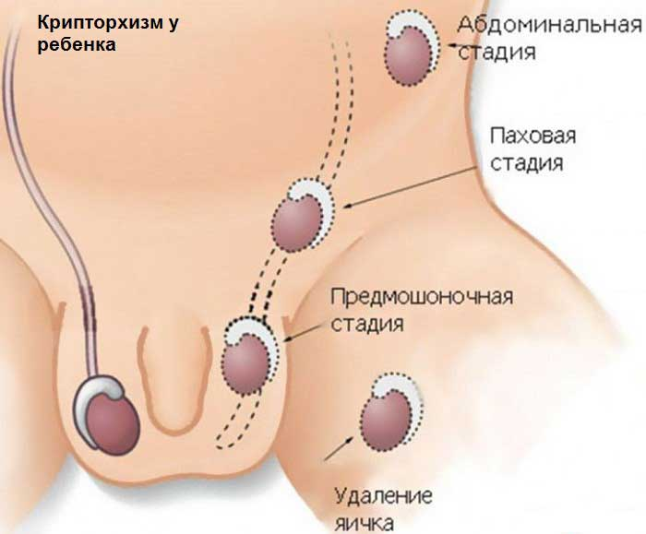
Крипторхизм - это
врожденная аномалия развития, характеризующаяся задержкой яичка на пути его физиологической миграции.

Slide 3
Актуальность
Крипторхизм - распространенная патология встречается у 3-4% доношенных мальчиков и является частой причиной патологии полового развития и нарушения формирования репродуктивной системы.
Актуальной задачей является оценка функций половой системы у мальчиков с крипторхизмом в раннем возрасте с целью прогноза развития репродуктивной системы.

Slide 4
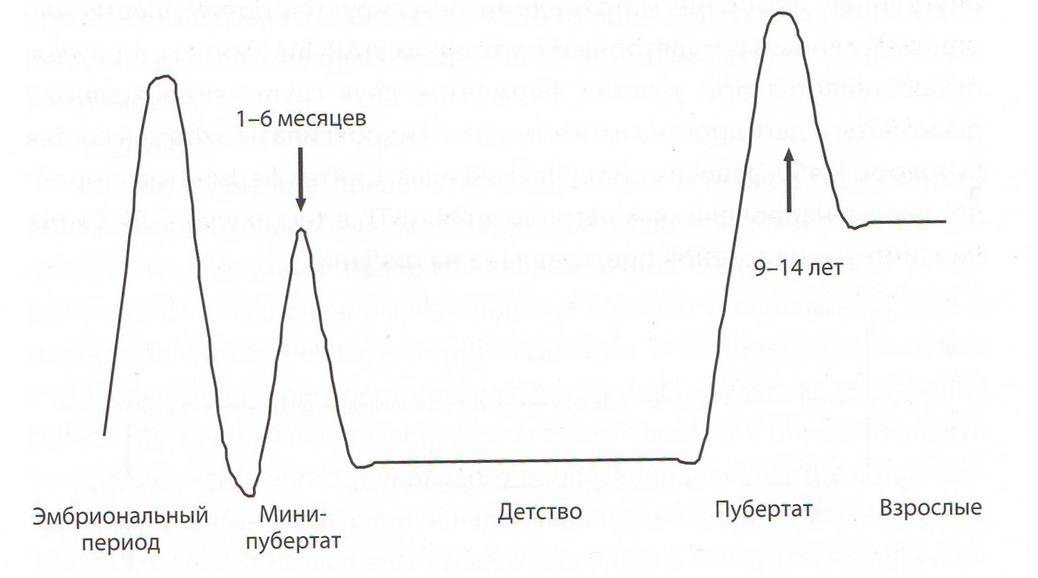
Мини-пубертат
период транзиторной активации гипоталамо-гипофизарно-гонадной системы.
1-3 месяцев
ФСГ
ЛГ
Тестостерон
9-14 лет

Slide 5
Цель
оценить функцию гипофизарно-гонадной системы у мальчиков с крипторхизмом в период мини-пубертата

Slide 6
Задачи
Провести клинический осмотр мальчиков с крипторхизмом в период мини-пубертата;
Оценить функцию гипофизарно-гонадной системы мальчиков с крипторхизмом на основании определения в сыворотке крови концентраций гонадотропинов и тестикулярных гормонов;

Slide 7
Дизайн исследования
1-3 мес.
Доношенные
Нормосомия
Номотрофия
Группа мальчиков с паховым крипторхизмом
n=42
Группа здоровых мальчиков
n=40
Данные исследования 2015г на базе детских поликлиник, собранные сотрудниками кафедры пропедевтики детских болезней, детской эндокринологии и диабетологии, ЦНИЛ
СГМУ.
Односторонний крипторхизм
n=27
Двусторонний крипторхизм
n=15

Slide 8
Методы
Клинический осмотр;
Орхидометрия;
УЗИ паховой области;
определение концентрации гормонов в сыворотке крови: ЛГ, ФСГ, тестостерон;
Статистический анализ данных. Данные представили в виде медианы (Ме), [25;75] - 1 и 3 квартили. Для сравнения двух групп по количественному признаку использовали параметрический критерий Стьюдент-теста.

Slide 9
Результаты Показатели физического развития
​ | Односторонний крипторхизм | Двусторонний крипторхизм | p ​
Рост ​ | ​6100 [4248;6875] | 7000​ [4200;7750] | ​0,8
Масса ​ | ​58,5 [55,6;64,3] | 61​ [56,5;64,5] | ​0,5
Группы достоверно однородны.

Slide 10
Сопутствующие аномалии развития 7 (17%) детей
Аномалии развития сердца - 3
атрезия пищевода - 1
атрезия ануса - 1
пиелоэктазия справа - 1
расщелина неба - 1

Slide 11
Клиническая оценка половой системы
Показатель | Группа пациентов с крипторхизмом |  | Контрольная группа
 | Односторонний | Двусторонний
Длина полового члена, см | 3,5±1,1 | 3±0,5 | 3,3±0,4
Объем скротального яичка по данным орхиометрии, см3 | 2,3±0,8 | - | 2,3±0,5
Объем яичек по данным УЗИ, см3: | 0,35±0,3* | 0,3±0,1* | 0,63±0,18
M – медиана; SD – стандартное отклонение; * - показатель достоверности <0,05

Slide 12
Результаты гормонального обследования мальчиков с односторонним крипторхизмом
Показатель | Группа с крипторхизмом | Контрольная группа | p1
 | Односторонний крипторхизм
ЛГ, мМЕ/мл | 5,0 [2,9;6,6] | 3,3 [2,4; 4,6] | 0,7
ФСГ, мМЕ/мл | 2,1 [1,3;3,3] | 0,9 [0,7; 1,2] | 0,02
Тестостерон, нмоль/л | 4,0 [3,1;5,4] | 5,5 [4,6; 6,3] | 0,7
18,5% - повышенный уровень ФСГ
81,5%
Me – медиана; [Q1;Q3] – интерквартильный размах;
p1 – показатель достоверности различий между подгруппой 1 и контрольной группой;
Notes:
У 81,5% мальчиков с односторонним крипторхизмом показатели гонадотропных гормонов и тестостерона соответствовали показателям контрольной группы. 18,5% детей имели повышенный уровень ФСГ, что может свидетельствовать о нарушении функций клеток Сертоли.

Slide 13
Результаты гормонального обследования мальчиков с двусторонним крипторхизмом
Показатель | Двусторонний крипторхизм n =15 |  | Контрольная группа
 | ЛГ, ФСГ =0 n=4 | ЛГ, ФСГ>0 n=11
ЛГ, мМЕ/мл | 0,1* [0,1;0,6] | 5,2* [2,6;6,6] | 3,3 [2,4; 4,6]
ФСГ, мМЕ/мл | 0,3* [0,3;0,8] | 3,7* [2,5;7,1] | 0,9 [0,7; 1,2]
Тестостерон, нмоль/л | 0,3 [0,3;0,8] | 6,2 [2,7;7] | 5,5 [4,6; 6,3]
Гонадотропины ФСГ+ЛГ
33% - ЛГ, ФСГ
41%
26% - ЛГ, ФСГ низкие
Me – медиана; [Q1;Q3] – интерквартильный размах;
* - показатель достоверности <0,05
Notes:
При гормональном обследовании мальчиков с ДК у 26% детей определены нулевые показатели гонадотропинов и тестостерона, что потребовало исключения врожденного гипогонадотропного гипогонадизма. У 33% детей показатели гонадотропных гормонов (ЛГ, ФСГ) были повышены, что свидетельствовало о нарушении функций тестикул.

Slide 14
Выводы
При обследовании мальчиков с односторонним крипторхизмом в период мини-пубертата, большинство детей не имели гормональных нарушений. Повышенный уровень ФСГ определен у 18,5% детей, что позволило предположить нарушение функций клеток Сертоли.
При обследовании мальчиков с двусторонним крипторхизмом гормональные изменения, характерные для гипогонадотропного гипогонадизма, выявлены у 26% детей, нарушения функций тестикул у 33% детей.
При выявлении гормональных изменений в период мини-пубертата, ребенок нуждается в проведении дополнительного обследования и дальнейшего наблюдения с целью верификации патологии полового развития.

Slide 15
Благодарю за внимание!!!

